Slide 1

LOGÍSTICA | NIVEL 4° MEDIO
MÓDULO 3
LOGÍSTICA Y DISTRIBUCIÓN
  En estos documentos se utilizarán de manera inclusiva términos como: el estudiante, el docente, el compañero u otras palabras equivalentes y sus respectivos plurales, es decir, con ellas, se hace referencia tanto a hombres como a mujeres.

Slide 2

MÓDULO 3 | LOGÍSTICA Y DISTRIBUCIÓN
ACTIVIDAD 10
CONTROL DE INVENTARIOS

Slide 3





OBJETIVO DE APRENDIZAJE
APRENDIZAJE ESPERADO
CRITERIOS DE EVALUACIÓN
OA 1
Controlar la entrada y salida de productos, revisando el stock disponible y confirmando la recepción y despacho de manera computacional y/o manual, utilizando instrumentos de registro apropiados y la normativa vigente.
OA Genérico
C - H
3 Realiza un informe del stock de mercaderías disponible a través del sistema manual y/o computacional de acuerdo a los requerimientos e indicaciones de jefatura.
3.2 Verifica los stocks de mercaderías establecidos en los sistemas de información con los documentos de entrada y salida de productos, según requerimientos de jefatura.

Slide 4

RECORDEMOS
¿QUÉ APRENDIMOS LA ACTIVIDAD ANTERIOR?
DOCUMENTOS ENTRADA Y SALIDA
Revisamos la documentación de recepción utilizada, confirmando que está acorde con el procedimiento de la empresa a través del caso práctico.
1
2
Revisamos la documentación requerida para el control de recepción, mediante la resolución de un caso práctico de una empresa ficticia.

Slide 5

ACTIVIDAD DE CONOCIMIENTOS PREVIOS
Para revisar los aprendizajes trabajados en
a actividad anterior, los invitamos a reunirse en equipos de trabajo de 4 integrantes, y responder las siguientes interrogantes, utilizando la aplicación “Mentimeter”.
¡Muy bien!
Ahora te invitamos a seguir revisando
la presentación

Slide 6

10
MENÚ DE LA ACTIVIDAD
CONTROL DE INVENTARIOS
Al término de la actividad estarás en condiciones de:
1
Reconoce los tipos de inventario, a través de una investigación de una empresa real.
Identifica la rotación de los inventarios, brechas y estacionalidad mediante una planilla o base de datos en Excel.
2

Slide 7

INTRODUCCIÓN Y MOTIVACIÓN AL MÓDULO
Antes de comenzar, te invitamos a analizar y reflexionar sobre las siguientes interrogantes:
¿Qué tan importante son los inventarios en la operación de una empresa?
¿Qué pasaría si una empresa se queda sin productos
o materias primas?
¡Muy Bien!,
ahora compartamos nuestras respuestas

Slide 8


FUNCIÓN DE LOS INVENTARIOS
La función de los inventarios es la acumulación de materias primas, provisiones, componentes, trabajo en proceso y productos terminados para llevar el conteo de las existencias en forma exacta en los diferentes puntos o eslabones de la cadena de suministros.
v

Slide 9

FUNCIÓN DE LOS INVENTARIOS
Los inventarios se encuentran en las diferentes zonas de una empresa tales como: bodegas, patios, oficinas, transporte, etc.
La mantención de estos genera grandes costos debido a la estacionalidad
y a veces a la poca rotación, estimaciones
indican que el costo de tener
inventarios disponibles puede
costar, al año, entre 20% y 40%
de su valor.

Slide 10
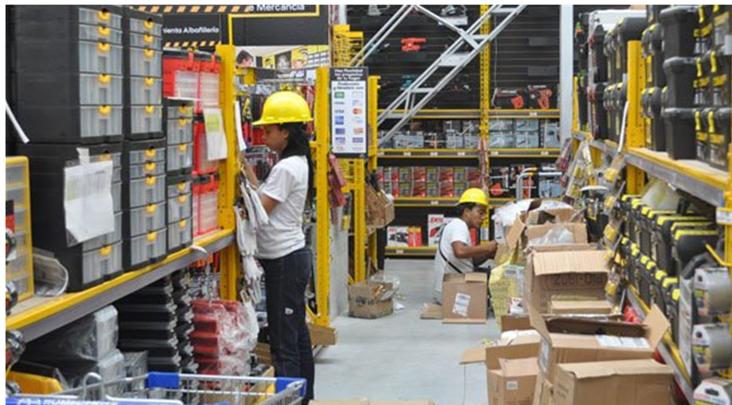
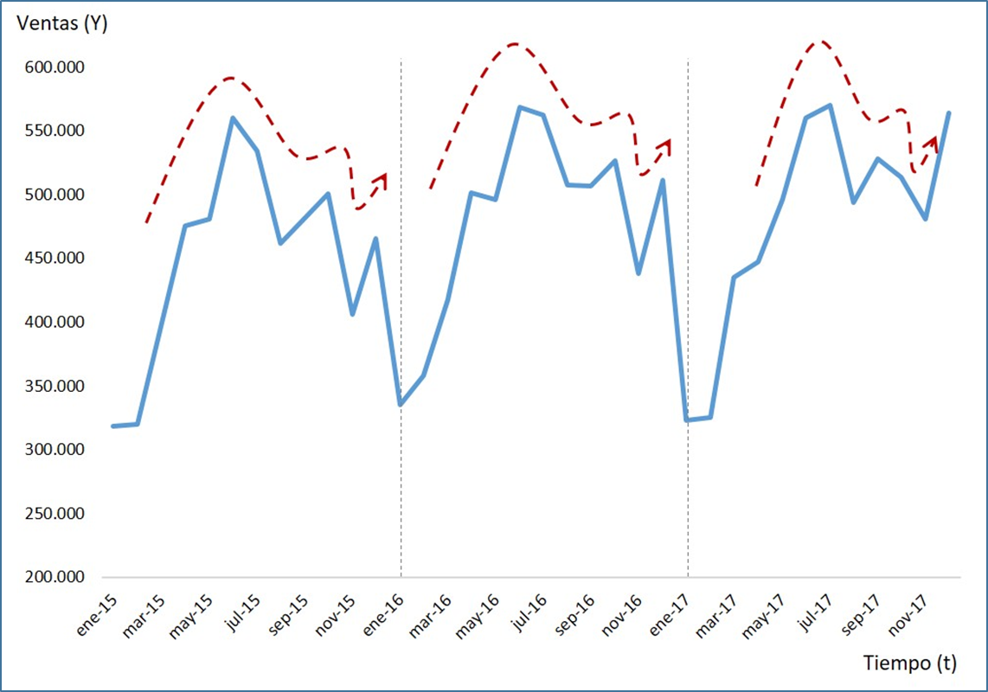
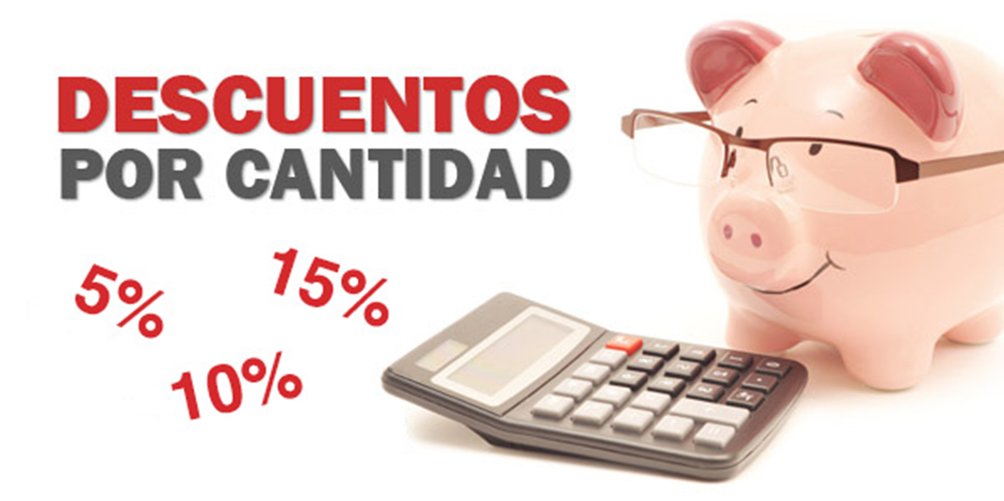
FUNCIÓN DE LOS INVENTARIOS
Los inventarios generan servicios a varias funciones de una empresa y agregan flexibilidad a las operaciones logísticas.
Las cuatro funciones del inventario son:
1. “Desunir” o separar varias partes del proceso de producción. Por ejemplo, si los suministros de una empresa fluctúan, quizá sea necesario un inventario adicional para desunir los procesos de producción de los proveedores.
2. Separar a la empresa de las fluctuaciones en la demanda y proporcionar un inventario de bienes que ofrezca variedad a los clientes. Tales inventarios son típicos de los establecimientos minoristas.
3. Tomar ventaja de los descuentos por cantidad, porque las compras en grandes cantidades pueden reducir el costo de los bienes y su entrega.
4. Protegerse contra la inflación y los cambios a la alza en los precios.

Slide 11


HAGAMOS UNA PAUSA
REFLEXIONEMOS
De acuerdo a lo visto anteriormente:
¿Los inventarios son importantes en la empresa?
¿Que diferencias crees que existen entre los
stocks e inventarios según los diferentes tipos
de empresas?
¡Vamos a trabajar!

Slide 12

OBJETIVO DE LOS INVENTARIOS
Los objetivos del inventario implica el manejo de equilibrar la disponibilidad del producto ( o servicio del cliente), por una parte, con los costos de suministrar un nivel determinado de disponibilidad
del producto.
¿Qué artículos mantener en Inventario?
¿Cuánto debe ordenarse?
¿Cuándo realizar los pedidos?
¿Qué tipo de sistema de control se debe usar?
?
Decisiones a enfrentar:
?
?
?

Slide 13

OBJETIVO DE LOS INVENTARIOS
Si la finalidad de la administración de inventario fuera solo minimizar las ventas satisfaciendo instantáneamente la demanda, la empresa almacenaría cantidades excesivamente grandes del producto y así no incluiría en los costos asociados con una alta satisfacción ni la pérdida de un cliente.
Sin embargo resulta extremadamente costoso tener inventarios estáticos
paralizando un capital que se podría emplear con provecho.
La empresa debe determinar el nivel apropiado de inventarios en términos de la opción, entre los beneficios que se esperan sin incurrir en faltantes, y el costo de mantenimiento del inventario que se requiere.

Slide 14

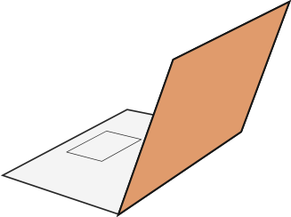

10
REVISEMOS
¿CUÁNTO APRENDIMOS?
CONTROL DE INVENTARIOS
Realiza un cuadro resumen con:
Funciones de los inventarios (4)
Objetivo del inventario
¡Vamos a trabajar!

Slide 15

10
¡PRACTIQUEMOS!
ACTIVIDAD PRÁCTICA
CONTROL DE INVENTARIOS
Para consolidar los temas trabajados en esta actividad, reúnanse en equipos de trabajo, de no más de 4 integrantes, y descarguen el archivo Actividad práctica 10.
Una vez finalizadas tus respuestas, se presentarán los resultados obtenidos.
¡Éxito!

Slide 16




ANTES DE COMENZAR A TRABAJAR
TOMA LAS SIGUIENTES PRECAUCIONES
Usar EPP adecuados cuando corresponda.
Busca un lugar tranquilo para revisar tus clases, la concentración y atención son críticos para un buen aprendizaje.
Utilizar cuidadosamente equipos, herramientas y artículos de escritorio.

Slide 17



ANTES DE COMENZAR A TRABAJAR
TOMA LAS SIGUIENTES PRECAUCIONES
Intentar siempre dar lo mejor de ti, buscando ser eficiente al cumplir los objetivos.
Trabajar en equipo, cuidando la integridad física y emocional de todos y todas.
Al finalizar cada actividad, ordenar y limpiar el área de trabajo, reciclando al máximo los residuos.

Slide 18


ANTES DE TERMINAR:
TICKET DE SALIDA
CONTROL DE INVENTARIOS
¡No olvides contestar la Autoevaluación y entregar el Ticket de Salida!
¡Hasta la próxima!

